Slide 1
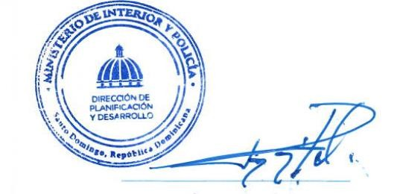
VICEMINISTERIO
SEGURIDAD DE INTERIOR
Dirección Control y Regulación de Bebidas Alcohólicas
Boletín
Estadísticas Institucionales
octubre-diciembre 2021
Luís Pimentel
Director de Planificación y Desarrollo
Distrito Nacional
DPyD

Slide 2
Descripción de la Unidad Ejecutora
Nombre de la unidad ejecutora
Viceministerio Seguridad de Interior
Objetivo general del
Viceministerio
Coordinar la formulación e implementación de
políticas de prevención en seguridad ciudadana, así como velar por el cumplimiento de las normativas legales relativas al expendio de bebidas alcohólicas, parques de diversiones y billares; mantener el control y regulación de los productos pirotécnicos en el territorio nacional.
Objetivo general de la
Dirección
Controlar el horario de expendio de bebidas
alcohólicas en los establecimientos a nivel
nacional, a los fines de disminuir los
que pueden afectar el orden público.
riesgos
Viceministro de Seguridad de Interior
Jesús Féliz Jiménez
jfeliz@mip.gob.do
Datos del contacto
Director de Control y Regulación de
Bebidas Alcohólicas (COBA) José Sánchez Payano jsanchez@mip.gob.do
Área responsable
Dirección Control y Regulación de
Bebidas Alcohólicas (COBA).
DPyD

Slide 3
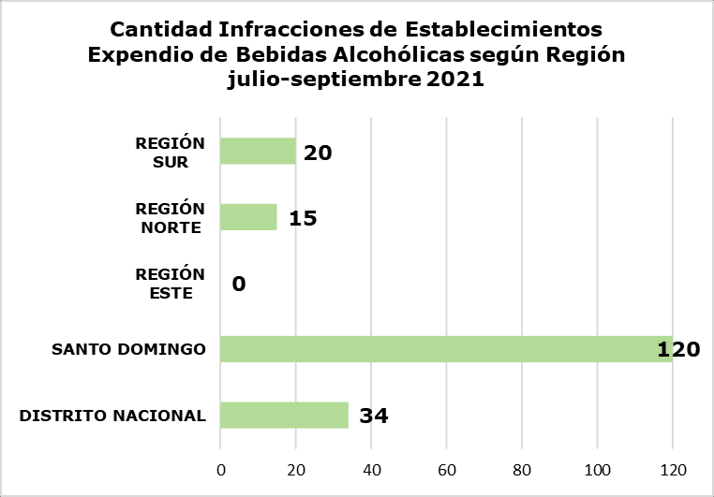
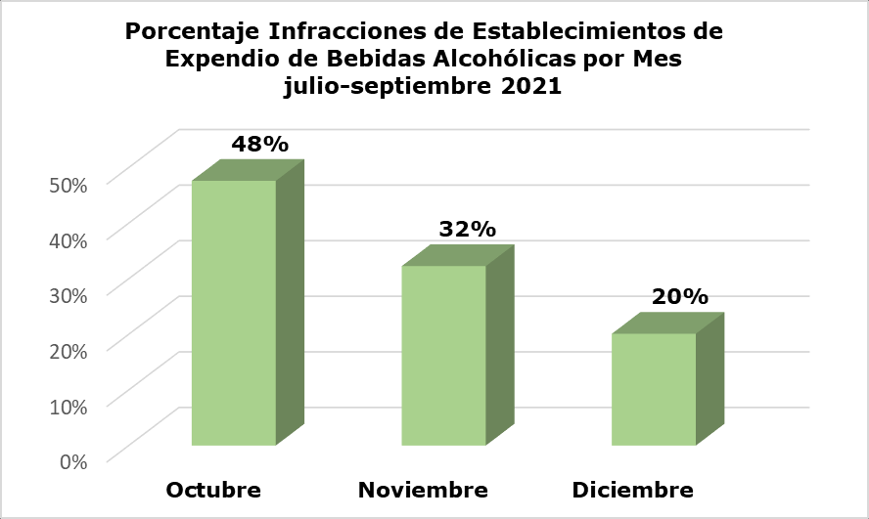
Boletín de Estadísticas Institucionales
octubre-diciembre 2021
I N T E R I O R Y P O L I C Í A
DIRECCIÓN CONTROL EXPENDIO DE BEBIDAS ALCOHOLICAS (COBA)
CANTIDAD INFRACCIONES DE ESTABLECIMIENTOS DE
EXPENDIO DE BEBIDAS ALCOHOLICAS
(POR VIOLACIÓN AL DECRETO 308-06) POR MES, SEGÚN REGIÓN
OCTUBRE-DICIEMBRE 2021
MES
DISTRITO NACIONAL
SANTO DOMINGO
REGIÓN ESTE
REGIÓN NORTE
REGIÓN SUR
TOTAL
Octubre
6
66
0
8
10
90
Noviembre
17
33
0
6
5
61
Diciembre
11
21
0
1
5
38
TOTAL
34
120
0
15
20
189
Se observó que para el periodo se registraron 189 infracciones
impuestas
a
establecimientos por incumplimiento del Decreto 308-06, el mayor porcentaje
corresponde al mes de octubre con 48%. Santo Domingo y el Distrito Nacional reflejan las mayores cantidades de sanciones con 120 y 34 respectivamente.
Dirección de Planificación y Desarrollo / Departamento de Estadísticas
18

Slide 4
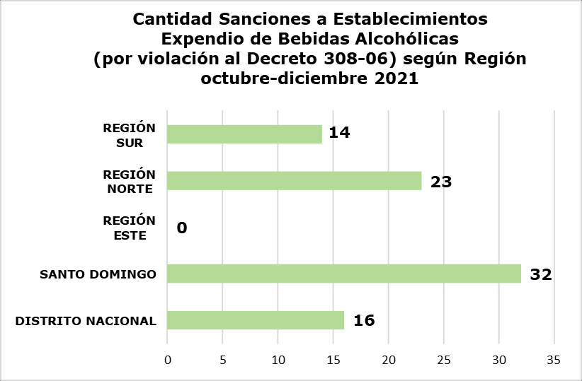
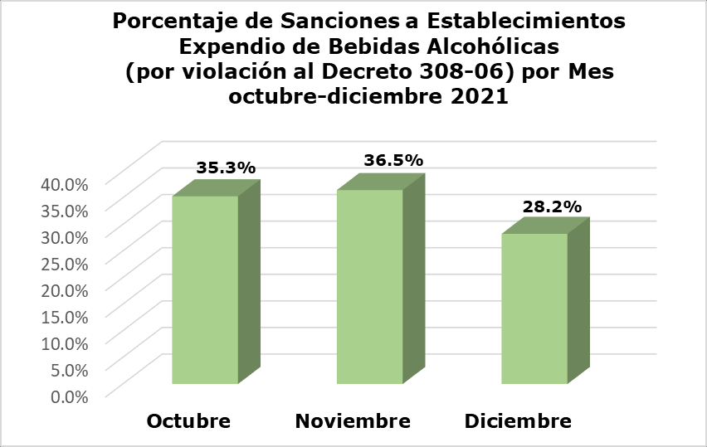
Boletín de Estadísticas Institucionales
octubre-diciembre 2021
I N T E R I O R Y P O L I C Í A
DIRECCIÓN CONTROL EXPENDIO DE BEBIDAS ALCOHOLICAS (COBA)
CANTIDAD SANCIONES IMPUESTAS A ESTABLECIMIENTOS
EXPENDIO DE BEBIDAS ALCOHOLICAS
(POR VIOLACIÓN AL DECRETO 308-06) POR MES, SEGÚN REGIÓN
OCTUBRE-DICIEMRBE 2021
MES
DISTRITO NACIONAL
SANTO DOMINGO
REGIÓN ESTE
REGIÓN NORTE
REGIÓN SUR
TOTAL
Octubre
1
16
0
8
5
30
Noviembre
11
8
0
8
4
31
Diciembre
4
8
0
7
5
24
TOTAL
16
32
0
23
14
85
La información muestra con respecto al periodo analizado,
que fueron impuestas
85
sanciones a establecimientos por incumplimiento del Decreto 308-06, el mayor
porcentaje corresponde al mes de noviembre con 36.5%. Santo Domingo y la Región
Norte reflejan las mayores cantidades de sanciones con 32 y 23 respectivamente.
Dirección de Planificación y Desarrollo / Departamento de Estadísticas
19

Slide 5
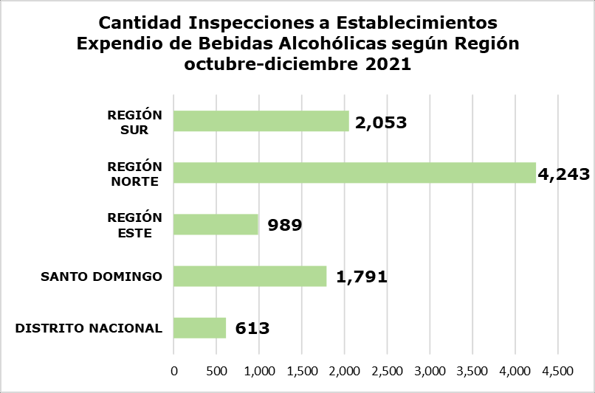
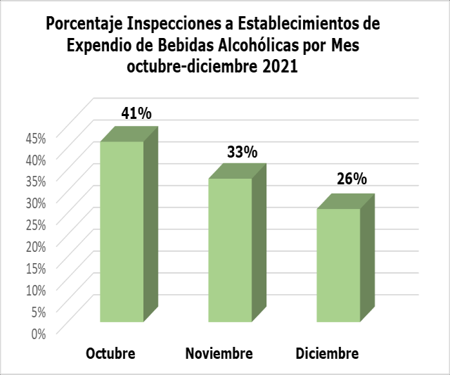
Boletín de Estadísticas Institucionales
octubre-diciembre 2021
I N T E R I O R Y P O L I C Í A
DIRECCIÓN CONTROL EXPENDIO DE BEBIDAS ALCOHOLICAS (COBA)
CANTIDAD INSPECCIONES A ESTABLECIMIENTOS DE
EXPENDIO DE BEBIDAS ALCOHOLICAS POR MES, SEGÚN REGIÓN
OCTUBRE-DICIEMBRE 2021
MES
DISTRITO NACIONAL
SANTO DOMINGO
REGIÓN ESTE
REGIÓN NORTE
REGIÓN SUR
TOTAL
Octubre
280
805
368
1,747
800
4,000
Noviembre
200
581
373
1,310
717
3,181
Diciembre
133
405
248
1,186
536
2,508
TOTAL
613
1,791
989
4,243
2,053
9,689
Se observa que en el trimestre octubre-diciembre del año 2021, la cantidad
de
inspecciones realizadas a establecimientos fueron 9,689; el mayor porcentaje
corresponde al mes de octubre con 41%. Las Regiones Norte y Sur reflejan las mayores cantidades con 4,243 y 2,053 respectivamente.
Dirección de Planificación y Desarrollo / Departamento de Estadísticas
20

Slide 6
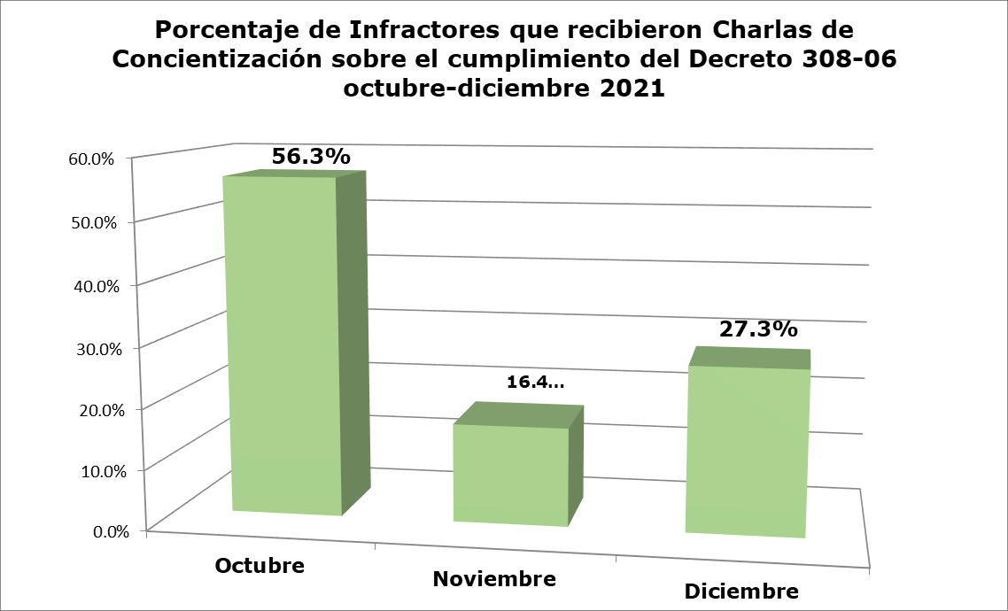
Boletín de Estadísticas Institucionales
octubre-diciembre 2021
I N T E R I O R Y P O L I C Í A
DIRECCIÓN CONTROL EXPENDIO DE BEBIDAS ALCOHOLICAS (COBA)
CANTIDAD DE INFRACTORES QUE RECIBIERON CHARLA DE
CONCIENTIZACIÓN SOBRE EL CUMPLIMIENTO DEL DECRETO 308-06
POR MES
OCTUBRE-DICIEMBRE 2021
MES
CANTIDAD
%
Octubre
165
56.3%
Noviembre
48
16.4%
Diciembre
80
27.3%
TOTAL
293
100%
La información muestra con respecto al trimestre
evaluado, que 293
ciudadanos recibieron charlas de concientización sobre el cumplimiento
del Decreto 308-06; Destacando octubre como el mes con mayor porcentaje 56.3%.
Dirección de Planificación y Desarrollo / Departamento de Estadísticas
21

